Slide 1

Муниципальное бюджетное дошкольное образовательное учреждение Емельяновский детский сад №5 "Солнышко« общеразвивающего вида с приоритетным осуществлением художественно-эстетического направления
ПРОЕКТ:
«Овощной огород»
Воспитатели:
Щербакова Екатерина Вениславовна
Никифорова Оксана Валерьевна

Slide 2

Проект : «Овощной огород»
Проект: краткосрочный.
Вид проекта: познавательный.
Продолжительность: 3 месяца
Участники проекта: дети подготовительной группы «Теремок», воспитатели, родители.

Slide 3

ЦЕЛЬ
Цель - Формирование экологических представлений детей об овощных культурах выращивания из семян.
Задачи:
• Расширить знания детей о культурных растениях.
•Продолжить знакомить детей с особенностями выращивания культурных растений (лук, морковка, свекла);
•Воспитывать желание добиваться результата, чувство ответственности за участие в общем деле, за благополучное состояние растений (полив, взрыхление, прополка сорняков)
•Учить выполнять индивидуальные поручения, и коллективные задания.
•Получить урожай лука , морковки, свеклы выращенных самими дошкольниками.

Slide 4
Актуальность
- Данная работа актуальна тем , что выращивание растений из семян и наблюдение за ними - очень увлекательный и познавательный процесс.
-Наблюдение за всеми фазами развития растения от прорастания семечка до появления первых плодов- волшебство природы в действии.
-Требуется много времени и терпения, прежде чем вырастет полноценное растение.

Slide 5
Проектная идея: создать на территории детского сада « Овощной огород» с учетом возрастных особенностей детей.
Участники проекта:
Дети подготовительной группы «Теремок», воспитатели, родители.
Работа с родителями:
- Беседа с родителями «Овощной огород».
- Предложить родителям создать условия для проведения проекта - вскопать землю, сделать грядки, купить семена.

Slide 6
Ожидаемый результат:
1.Формирование у детей старшего дошкольного возраста экологических знаний в процессе познавательно-исследовательской деятельности выращивание овощей из семян.
2.У детей сформируются знания о росте растений на улице.
3.Формирование у детей трудолюбия и бережного отношения к природе.

Slide 7
Этапы работы над проектом
1 этап – подготовительный.
Сбор информации, материалов по теме. Подобрали художественную литературу: поговорки, потешки , стихи, загадки, сказки. рассказы о луке, морковке и свекле. Разработка цикла наблюдений, занятий.
2 этап - исследовательский.
Дети наблюдали за ростом , проводили опыты, беседы. Устанавливали связи: растения - земля, растения - вода, растения - человек. В процессе исследований дети познакомились с художественной литературой об овощах: поговорки, потешки, стихи, загадки, сказки, рассказы. Рассматривали иллюстрации, картины на овощную тематику. Проводились занятия, дидактические игры, подвижные игры. В огороде наблюдали за растениями, поливали, рыхлили, убирали сорняки.
3 этап – заключительный.
Проанализировали и обобщили результаты, полученные в процессе исследовательской деятельности детей. И получили урожай на грядках.

Slide 8
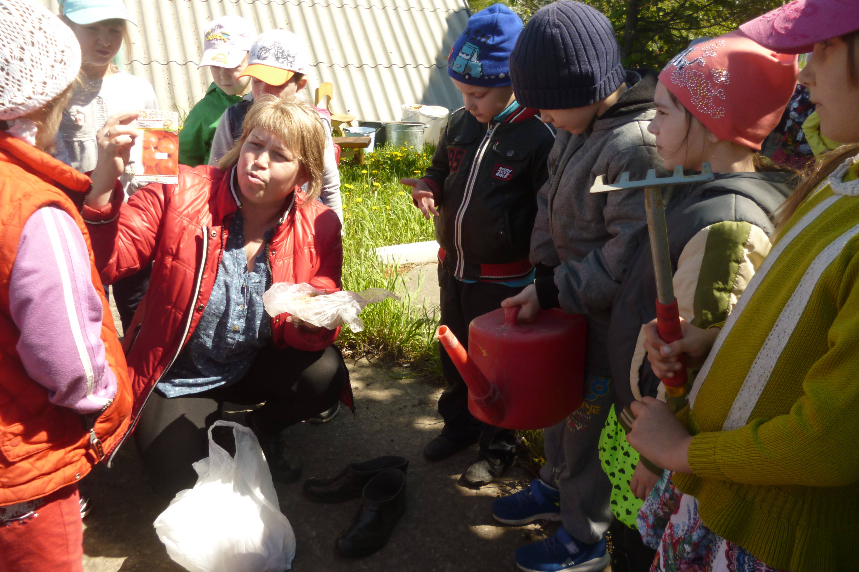

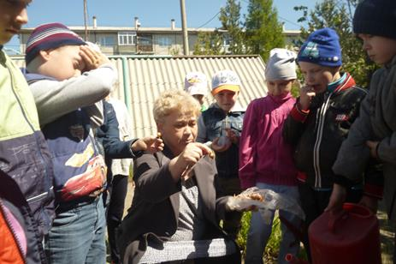
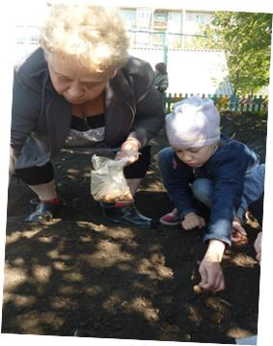
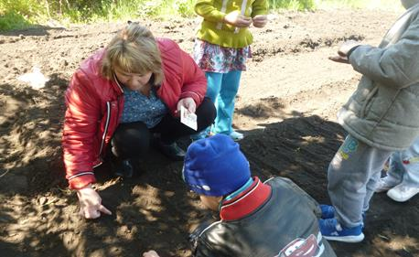
Высадка семян
Круглые горошины
Были в землю брошены

Slide 9

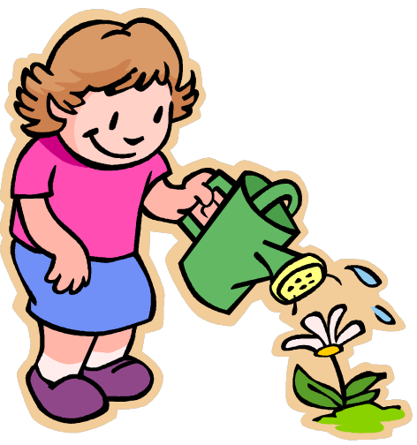
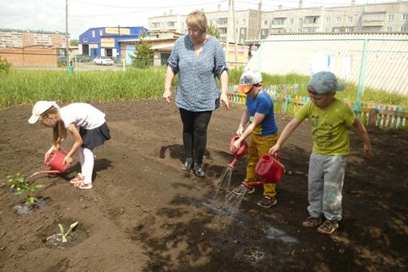
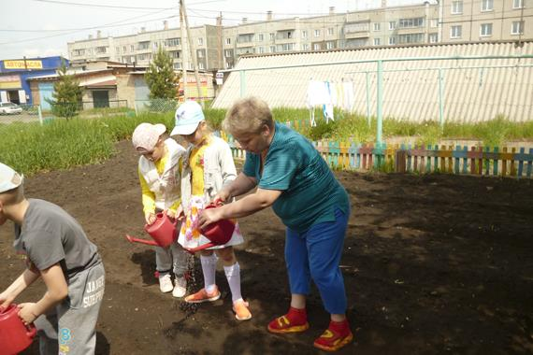
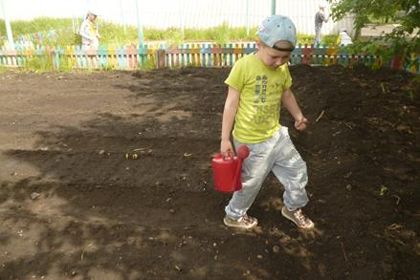
А ребята лейки брали,
Землю дружно поливали.

Slide 10
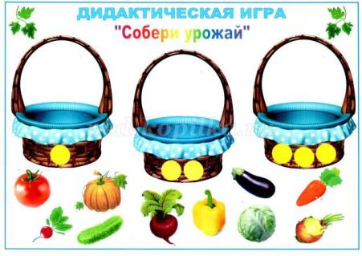
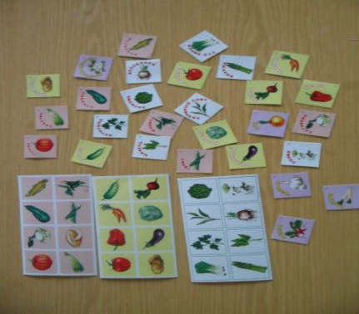
Дидактические игры

Slide 11

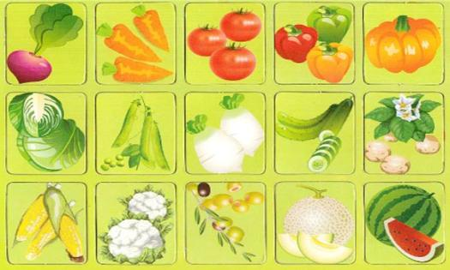
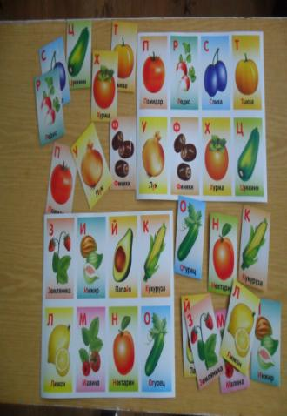
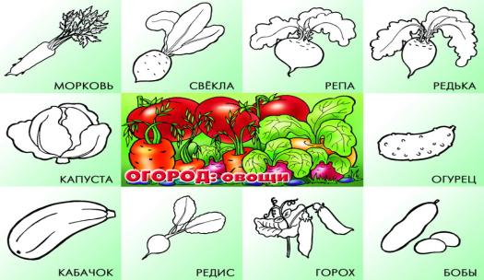

Slide 12

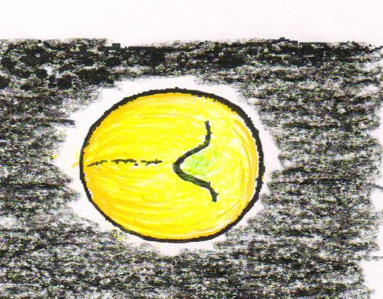
Землю грело солнышко,
Прорастало зернышко.

Slide 13
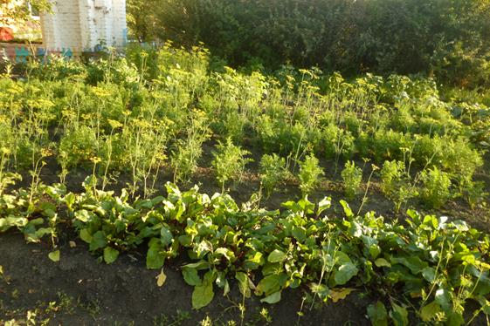
Урожай вырос

Slide 14
ВЫВОД
-В ходе работы по проекту у детей сформировалось экологическое представление об овощных культурах (лук, морковь, свекла)
-Выращивая и ухаживая за растениями, ребята наблюдали за тем, какие из них растут быстрее, сравнивали форму и цвет ботвы, определяли условия, необходимые для роста и развития растений.
-В ходе работы по проекту дети научились устанавливать последовательность стадий развития растений, связывая изменяющиеся их внешние признаки с определенным периодом развития.
-Дети увидели многообразие посевного материала.

Slide 15
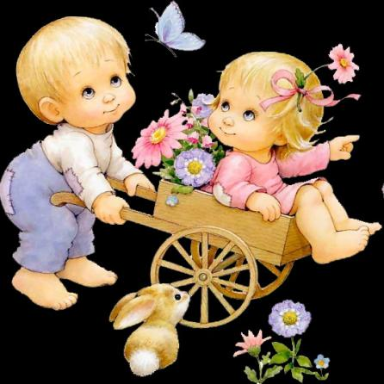
СПАСИБО ЗА
ВНИМАНИЕ!

